Slide 1


데이터통합 및 통합정보분석시스템 2차 구축
사용자매뉴얼(통합정보분석시스템)
Copyright © 펜타시스템테크놀러지㈜
펜타시스템테크놀러지㈜의 사전 승인 없이 본 내용의 전부 또는 일부에 대한 복사, 전재, 배포, 사용을 금합니다.

Slide 2
목 차
1.개요 ------------------------------------------4
1.1 시스템 구조 ------------------------------------------ 4
2.시스템 둘러보기 ------------------------------------------7
2.1.통합정보 분석시스템 접근하기------------------------------------------8
2.2.정형 보고서 개요 ------------------------------------------11
2.3.고급분석 개요 ------------------------------------------14
2.4.비정형분석 개요 ------------------------------------------16
2.5.시스템 메인화면 ------------------------------------------19
2.6.보고서 검색 ------------------------------------------20
2.7.보고서 백업 확인 ------------------------------------------21
2.8.보고서 이력 확인 ------------------------------------------21

Slide 3
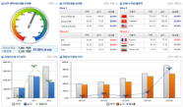


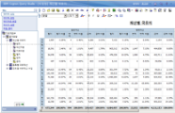

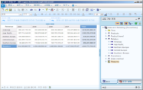
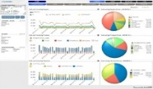
1. 개요 > 1.1 시스템 아키텍쳐(1/3)
시스템 아키텍쳐
설 명
통합정보시스템에 구축된 DW에서 ETL로 DM에 데이터 추출
배치적재를 통해 QVD파일로 QlikView서버에 적재
QVW 형태의 보고서로 데이터를 메모리에 로딩함
통합정보포탈에서 해당 업무에 맞는 형태의 보고서로 정보를 제공
통합정보 포털
통합정보DB
QlikView Server
DW
배
치
적
재
QVD
[대시보드]
자동차검사
운수종사자
운행기록
경영/회계
교통사고
고객
운수업체
조직
대중교통
…
Script
배치
[정형화면]
ETL
QVW
DM
메모리로딩
[고급분석]
교통사고분석
운수업체분석
경영현황분석
검사정보분석
…
[Excel등 활용]

Slide 4
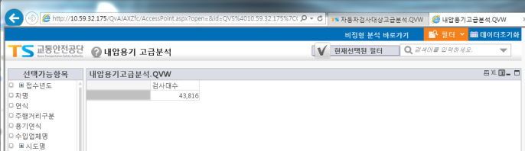
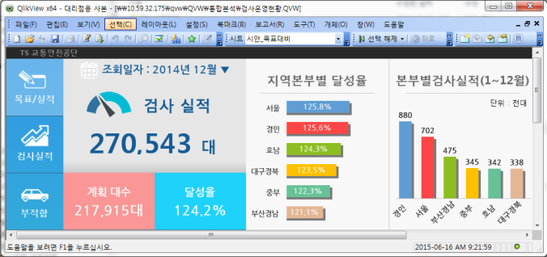

1. 개요 > 1.1 시스템 아키텍쳐(2/3)
QlikView 사용자 환경
설 명
Internet Explorer에서만 제공되는 Plug-In(Active-X) 모드로 빠른 응답속도 및 한글화 지원등 대부분의 클라이언트 기능을 수행할 수 있음.
Any-Browser 환경으로 표준 HTML 및 Java-Script 환경으로 된 A-jax모드로 응답속도가 느리지만 별도의 설치가 필요없는 장점이 있으나 한글지원이 안되고 사용성이 Plug-In모드에 비해 좋지 않음.
사용자 PC에 설치된 Client를 통해 서버의 보고서를 열수 있는 기능
서버와 연결하지 않고 Client를 독립적으로 상용할 수 있음.
통합정보 포털
1
브라우저 Plug-In 모드
[대시보드]
2
브라우저 A-jax 모드
[정형화면]
[고급분석]
3
Client 서버연결
[Excel등 활용]
4
Client 독립

Slide 5
1. 개요 > 1.1 시스템 아키텍쳐(3/3)
QlikView 라이선스 체계
설 명
사용자 PC에서 클라이언트를 설치 하면 프로패셔널 버전으로 설치되어 자신이 만든 보고서에 한하여 모든 기능이 지원된다.
타인이나 서버에서 보유하고 있는 보고서를 클라이언트에서 단독으로 구동하기 위해서는 라이선스가 필요한데 서버에 연결하면 라이선스를 리스 받아 1개월간 유효한 라이선스를 보유하게 된다.
통합정보 포털
20개 라이센스보유
사용자1
[대시보드]
사용자2
…
접속순
으로 할당
[정형화면]
사용자20
[고급분석]
사용자21
20명에게 모두 할당된 이후 21번째 사용자는 접속이 안되며, 빈자리가 생기면 접속되어 라이선스 할당
[Excel등 활용]
Client 서버 연결
클라이언트의 경우 서버의 연결하면 라이선스가 리스(차용)됨
(1번 접근으로 1개월간 유효)

Slide 6
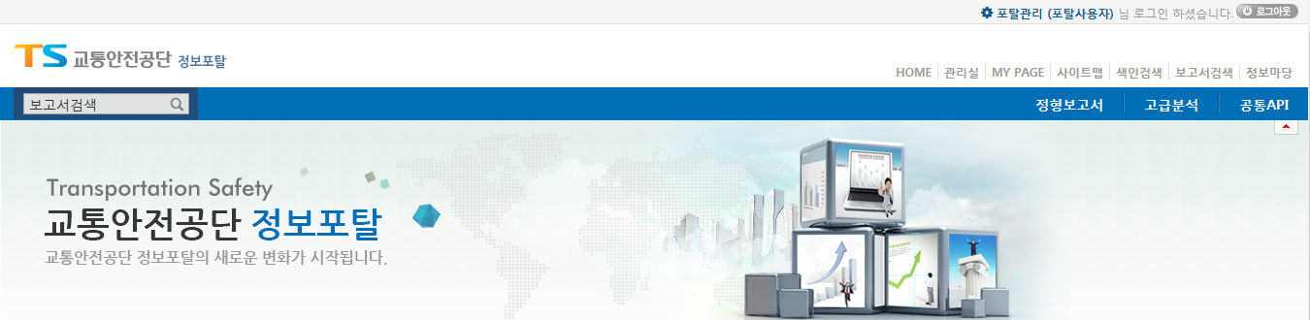
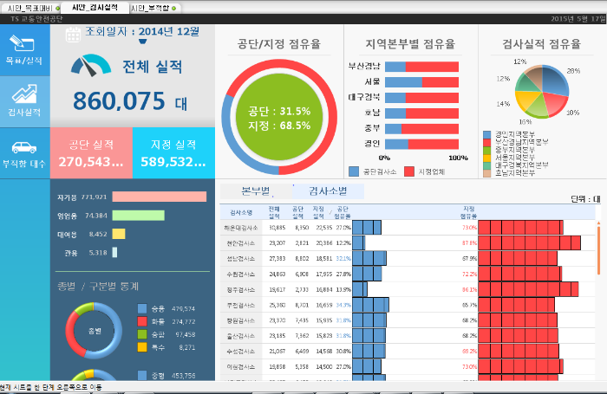
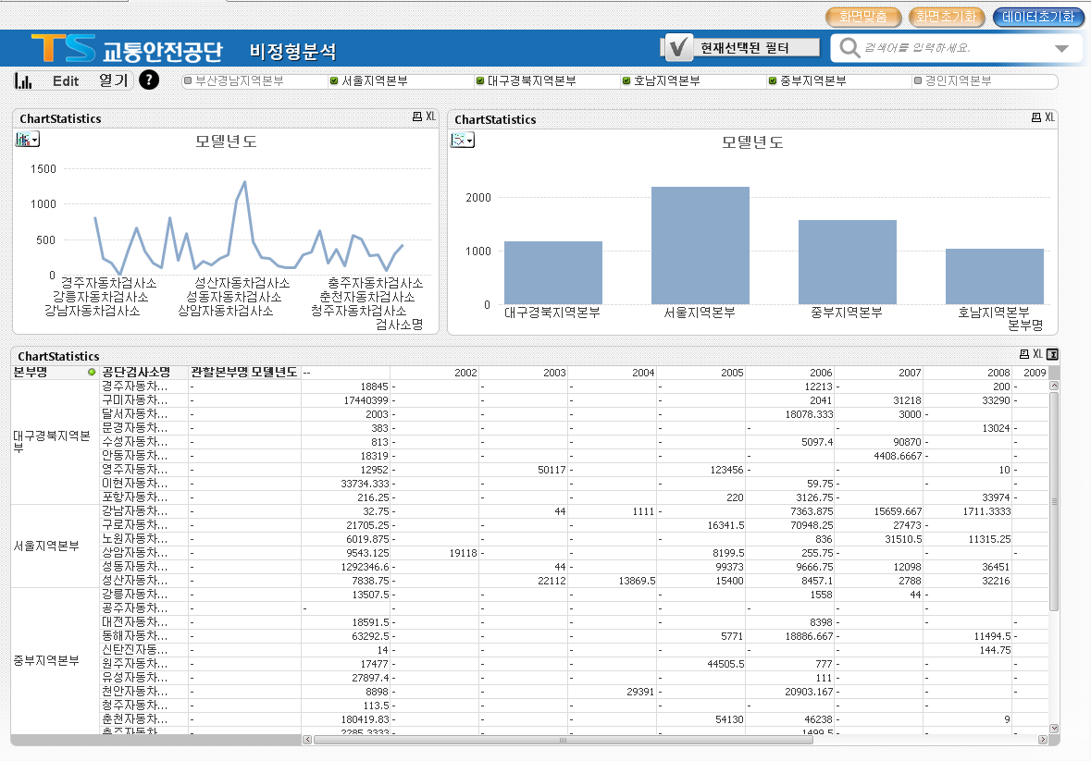
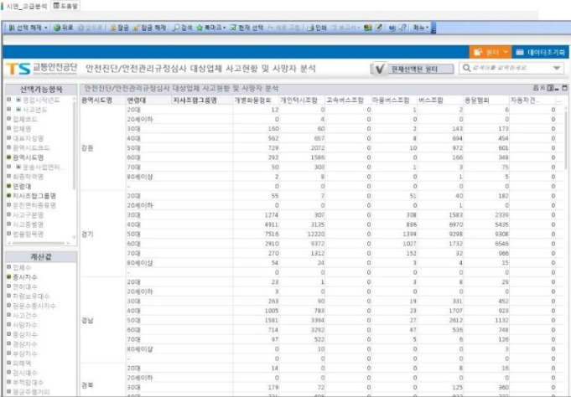
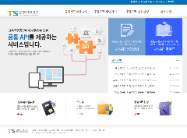
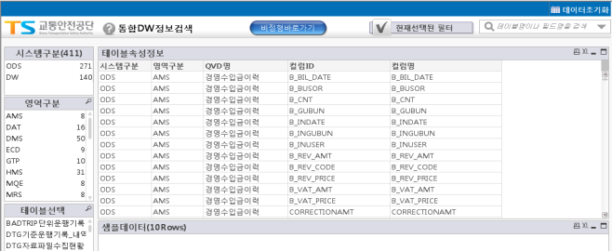
2. 시스템 둘러보기 > 2.1 개요
정보포털 개요
고급분석
대시보드
정형보고서
▶ 사용자 스스로 정보를 처리, 분석할 수 있는 EUC(End User Computing) 환경 제공
▶ 상위지표를 보고서로 구성하여 전사 혹은 본부급 운영상황을 한눈에 확인 할 수 있도록 구성
▶ 업무에 도움이 될 수 있는 보고서를 정형화하여 기간별, 주기별로 서비스.
공통 API 서비스
통합DB ODS검색
비정형쿼리
▶ 통합DW에 비정형쿼리를 수행
▶ 공통 API 서비스로 링크

Slide 7
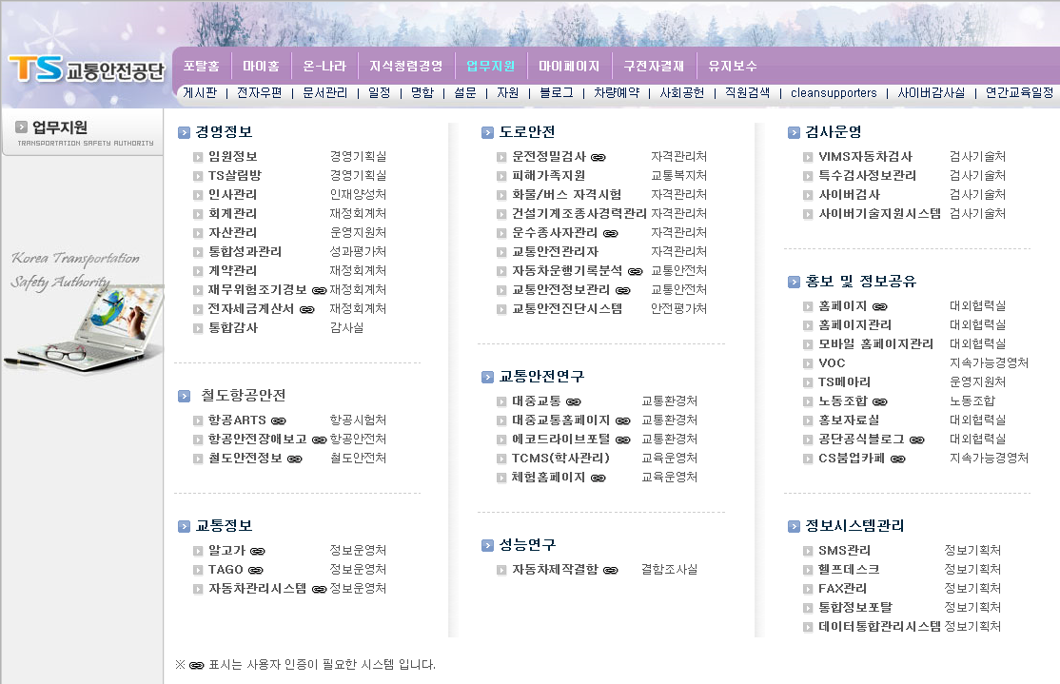
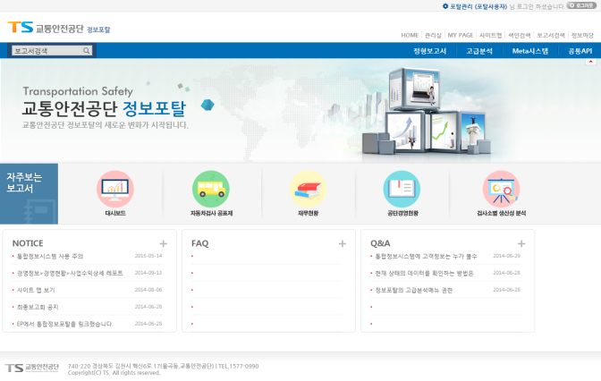
2. 시스템 둘러보기 > 2.1.통합정보 분석시스템 접근하기
통합정보 분석시스템에 접근하는 방법 설명
시스템 로그인
설 명
교통안전공단 통합포탈(EP)의 EP 업무지원 > 정보시스템관리 > 통합정보포털을 클릭.
사용자가 정보분석포탈에 로그인 되어 정보포탈의 메인으로 이동.
1
정보포탈
2

Slide 8
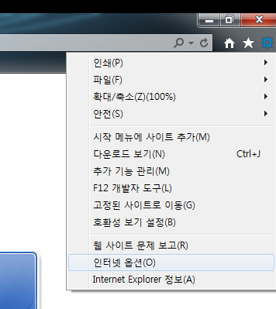
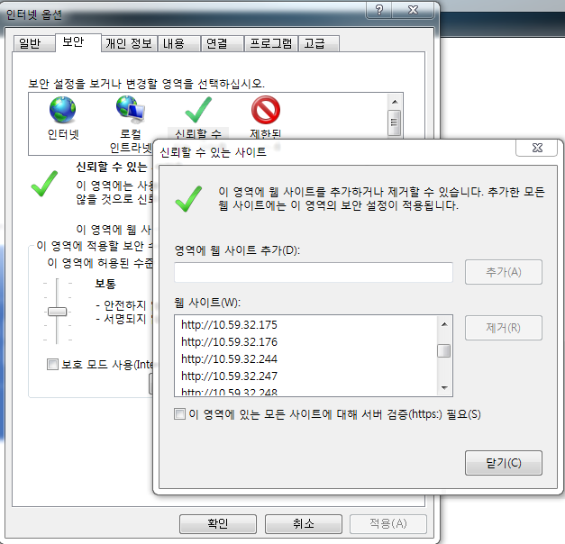
2. 시스템 둘러보기 > 2.1.통합정보 분석시스템 접근하기(계속)
브라우저(Explorer 9이상) 설정은 아래와 같습니다.
Explorer 셋팅
설 명
정보포탈은 인터넷 익스플로러 9버전 이상에서만 동작합니다. 익스플로러 상단의 “도구” 아이콘을 클릭하고 인터넷 옵션을 엽니다.
보안탭을 클릭하고 “사이트” 버튼을 누릅니다.
“영역에 웹사이트 추가” 부분에 http://10.59.32.175 와 http://10.59.32.176 을 번갈아 추가해 줍니다.
“웹사이트” 창에 추가된 사이트가 보입니다.
주) 175번 서버는 QlikView 서버이며
176번 서버는 정보포탈 서버입니다.
1
2
3
4

Slide 9
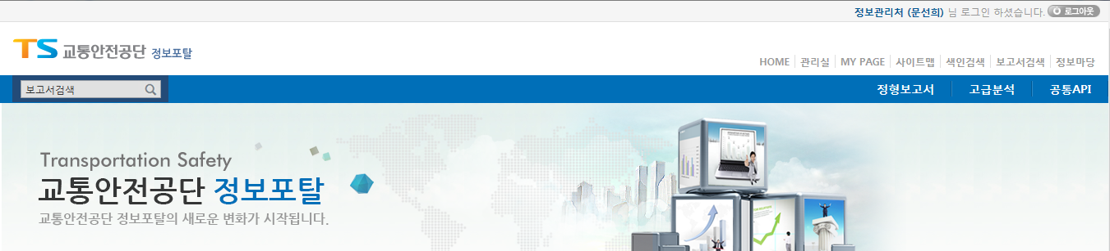
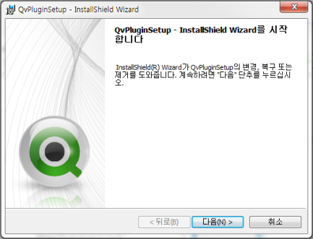
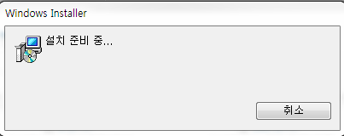
2. 시스템 둘러보기 > 2.1.통합정보 분석시스템 접근하기(계속)
정보포탈에서 보고서를 보기 위해서는 QlikView Plug-in 설치가 필수입니다.
QlikView Plug-in 설치
설 명
1
정보포탈의 상단에 “Download …” 버튼을 클릭하시면 Explorer의 하단에 다운로드를 받는 창이 생겨납니다.
실행 혹은 저장 버튼을 클릭합니다.
모든 다운로드가 끝나면 보안검사가 실시됩니다.
실행버튼을 누르고 PC마다 차이 가 있으나 2~3분 정도 기다리면 설치가 시작됩니다.
설치는 특별한 선택없이 다음 버튼을 누르셔서 완료 시킵니다.
2
3
4
5
완료

Slide 10
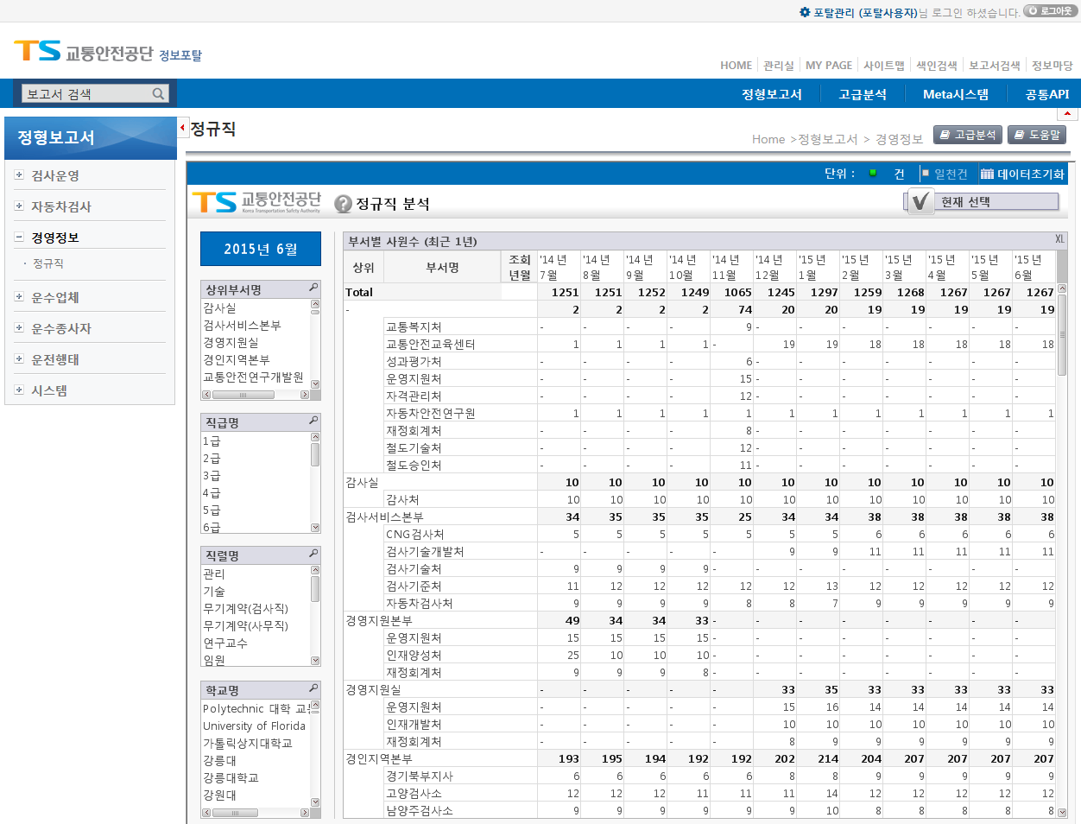
2. 시스템 둘러보기 > 2.2 정형보고서 개요(1/3)
업무에 도움이 될 수 있는 보고서를 정형화하여 기간별, 주기별로 서비스.
보고서 실행 방법
설 명
정보포탈 상단메뉴에서 정형보고서 클릭.
좌측 메뉴에서 보고서 선택.
선택된 보고서가 실행됨.
1
3
2

Slide 11
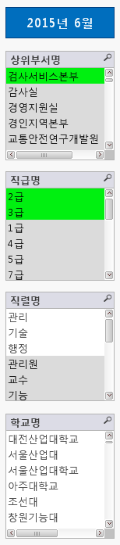
2. 시스템 둘러보기 > 2.2 정형보고서 개요(2/3)
업무에 도움이 될 수 있는 보고서를 정형화하여 기간별, 주기별로 서비스.
필터 적용
설 명
보고서에는 상단 혹은 죄측에 필터가 배치되어있으며 단일/다중 선택이 가능합니다.
선택된 필터는 즉시 리스트에 반영됩니다.
2
1

Slide 12
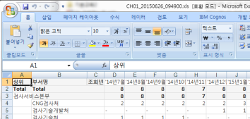

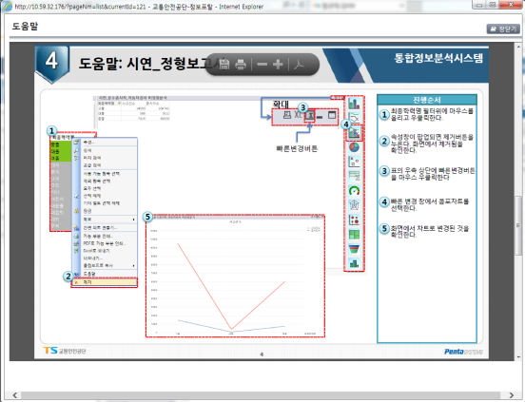
2. 시스템 둘러보기 > 2.2 정형보고서 개요(3/3)
업무에 도움이 될 수 있는 보고서를 정형화하여 기간별, 주기별로 서비스.
기타 기능
설 명
1
2
고급분석으로 이동하여 정형보고서보더 많은 데이터를 분석할 수 있습니다.
도움말을 클릭하면 보고서에 대한 도움말이 팝업됩니다.
리스트에서 XL 버튼을 클릭하면 데이터를 Excel로 다운로드 받을 수 있습니다.
3
고급분석

Slide 13
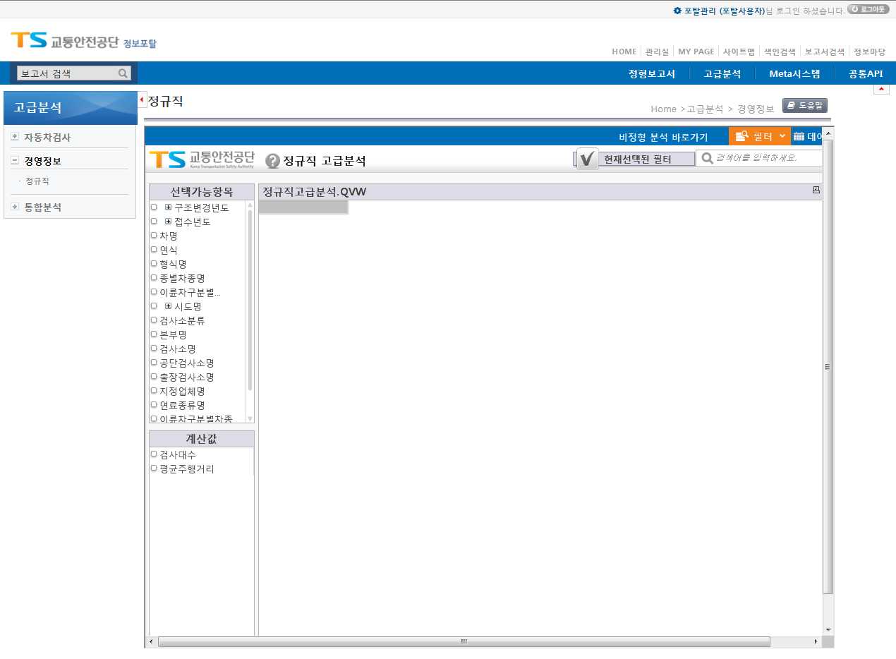
2. 시스템 둘러보기 > 2.3 고급분석 개요(1/2)
사용자 스스로 정보를 처리, 분석할 수 있는 EUC(End User Computing) 환경 제공
접근방법
설 명
1
정형보고서에서 연결된 고급분석으로 이동할 수 있습니다.
정보포탈 상단메뉴에서 고급분석을 클릭합니다.
좌측메뉴에서 메뉴클릭으로 고급분석을 실행합니다.
2
3
고급분석

Slide 14
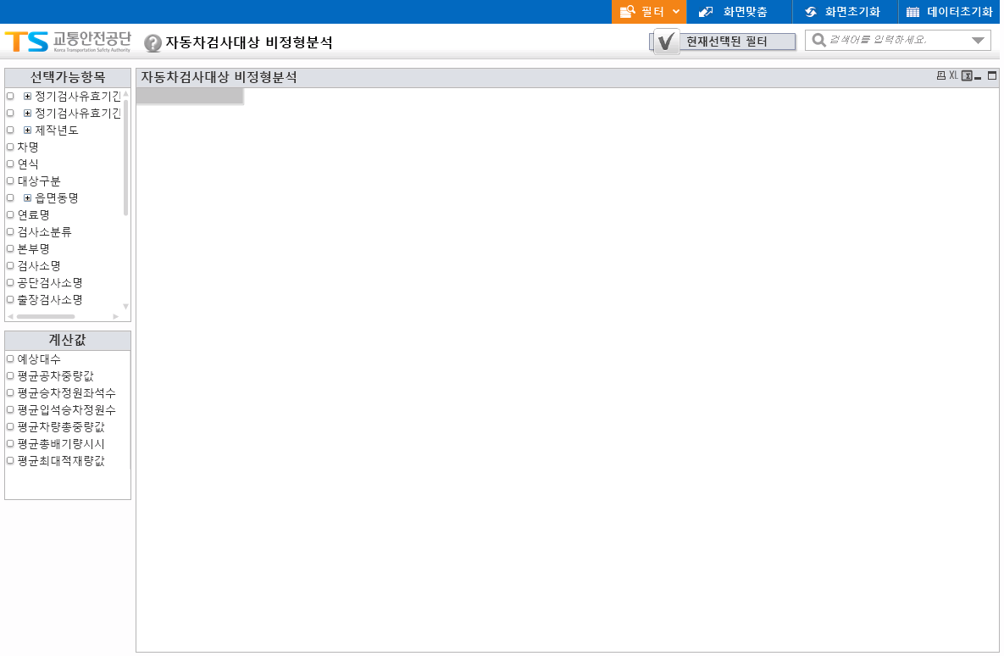
2. 시스템 둘러보기 > 2.3 고급분석 개요(2/2)
고급 분석의 기능을 설명합니다.
고급 분석 기능 설명
설 명
6
선택가능항목 - 관점 선택(예: 본부명 = 본부별)
계산값- 구하고자 하는 값 선택 (예: 예상대수)
피벗테이블로 표현되는 선택내용 확인
빠른변경 아이콘 클릭- 원하는 차트 형태 선택 (예: 막대 차트)
차트영역 내에서 마우스 우클릭하여 속성창 선택 이후 설정 작업
필터 버튼 클릭 - 원하는 필터 생성 후 적용
1
3
4
2
5

Slide 15
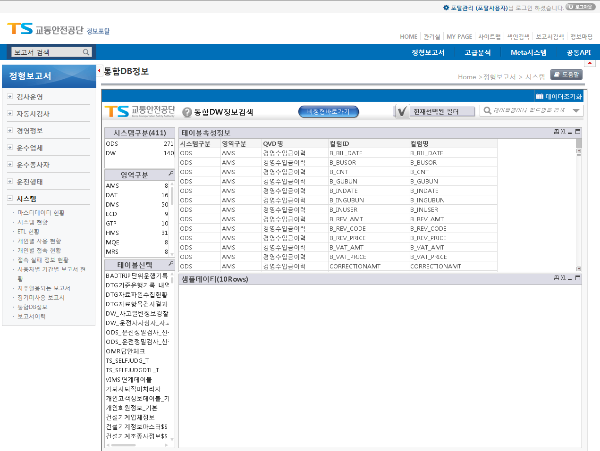
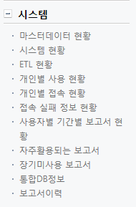
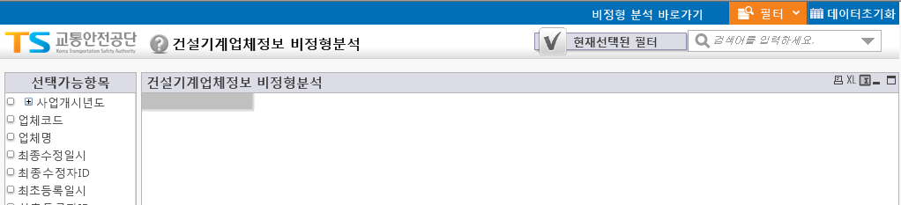
2. 시스템 둘러보기 > 2.4 비정형분석 개요(1/3)
사용자는 통합정보시스템의 ODS영역의 테이블을 손쉽게 쿼리 할 수 있습니다.
접근방법
설 명
정형보고서를 클릭합니다.
시스템 메뉴에서 통합DB정보를 클릭합니다.
분석하고자 하는 테이블을 선택합니다.
비정형바로가기 버튼을 클릭합니다.
비정형분석으로 이동합니다.
1
4
5
비정형분석
2
3

Slide 16
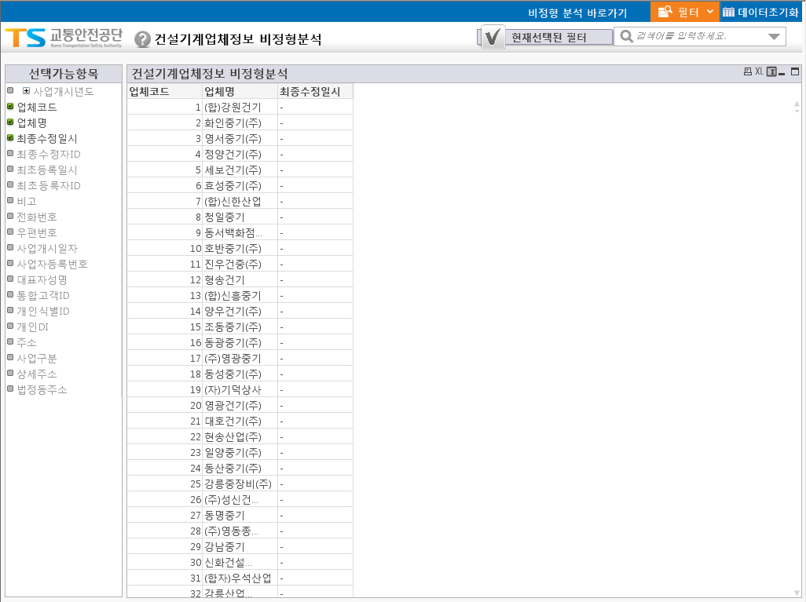
2. 시스템 둘러보기 > 2.4 비정형분석 개요(2/3)
사용자는 통합정보시스템의 ODS영역의 테이블을 손쉽게 쿼리 할 수 있습니다.
기능 설명
설 명
좌측 선택항목에서 필요한 항목을 선택합니다.
리스트에 데이터가 나타납니다.
1
2

Slide 17
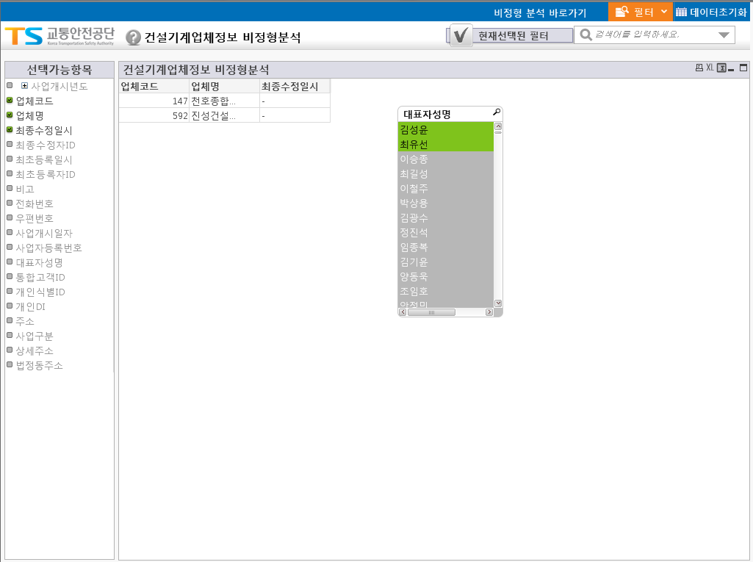
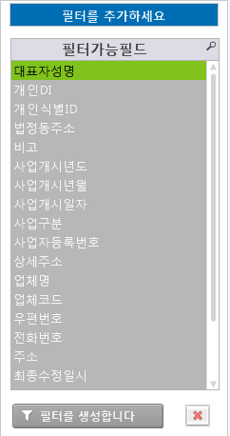
2. 시스템 둘러보기 > 2.4 비정형분석 개요(3/3)
사용자는 통합정보시스템의 ODS영역의 테이블을 손쉽게 쿼리 할 수 있습니다.
필터의 생성 및 적용방법
설 명
1
상단의 필터 버튼을 클릭합니다.
원하는 컬럼을 선택하고 하단의 “필터를 생성합니다”버튼을 클릭합니다.
생성된 필터에서 데이터를 선택합니다.
그림과 같이 데이터가 필터 됩니다.
4
3
2

Slide 18
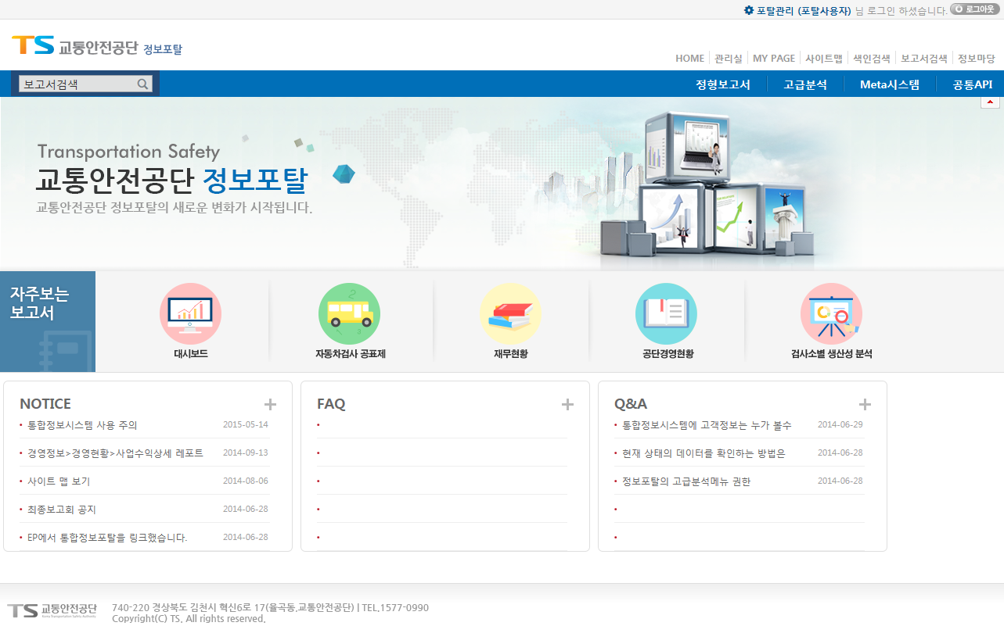
2. 시스템 둘러보기 > 2.5 시스템 메인 화면
TS 교통안전공단 정보포탈 메인 화면
메인화면
설 명
정보포탈 기능메뉴(My Page, 사이트맵, 색인검색, 보고서검색, 정보마당)
정보포탈 분석메뉴(정형보고서, 고급분석, Meta시스템, 공통API)
보고서 검색기능
자주보는 보고서 기능 – 사용자가 자주보는 보고서 Top5를 표시하여 클릭으로 보고서로 이동
Notice(공지사항) – 시스템 공지(운영상황, 신규레포트 등록등)
FAQ - 자주하는 질문에 대한 질문과 답변 게시
Q&A – 사용자가 게시한 질문사항에 대한 답변.
1
3
2
4
사용자 메뉴얼
5
6
7

Slide 19
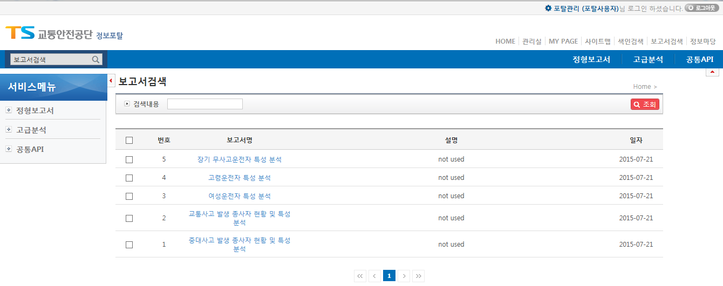
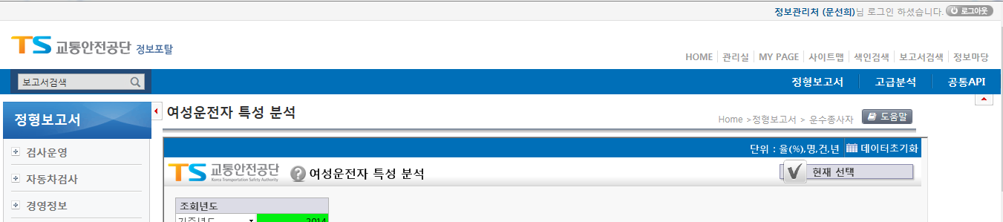
2. 시스템 둘러보기 > 2.6 보고서 검색 방법
정보포탈 메인화면의 보고서검색기능
보고서 검색
설 명
보고서 검색창에 “특성” 을 입력하고 돋보기 아이콘을 클릭합니다.
보고서 검색 결과가 나타납니다.
보고서 목록에서 특정 보고서를 클릭합니다.
보고서가 열립니다.
1
특성
2
3
4

Slide 20
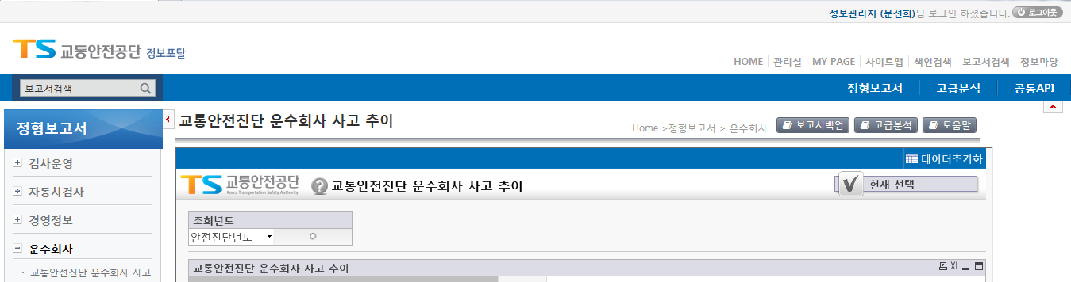
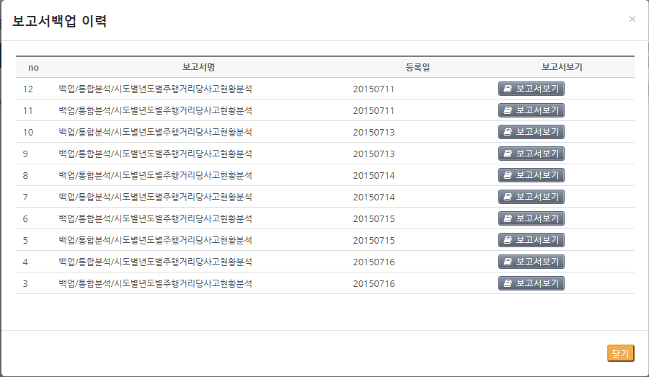
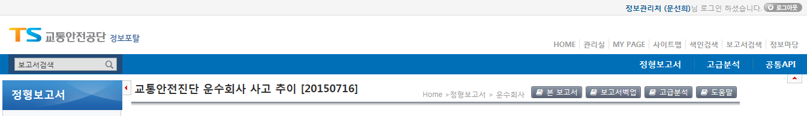
2. 시스템 둘러보기 > 2.7 보고서 백업 확인
이전 7일 간의 데이터와 월의 말일자를 기준으로 2년간의 데이터를 보관하도록 설계 되었습니다.
보고서 백업 확인
설 명
모든 정형 보고서에는 보고서 백업버튼이 있습니다. 클릭합니다.
해당 보고서의 백업본이 리스트로 나타납니다.
등록일을 확인하고 보고서 보기를 클릭합니다.
해당 날짜의 보고서가 보여집니다.
본 보고서 보기를 눌러 돌아갑니다.
1
2
3
4
5

Slide 21
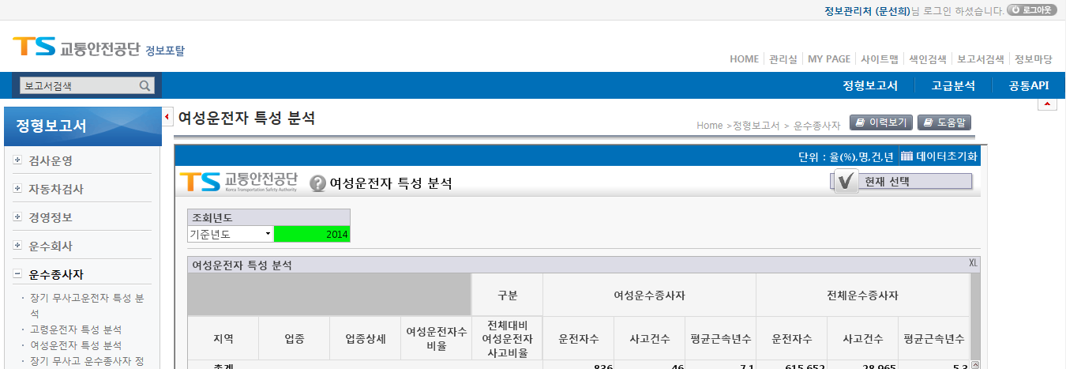
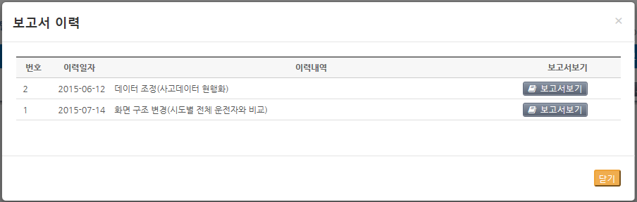
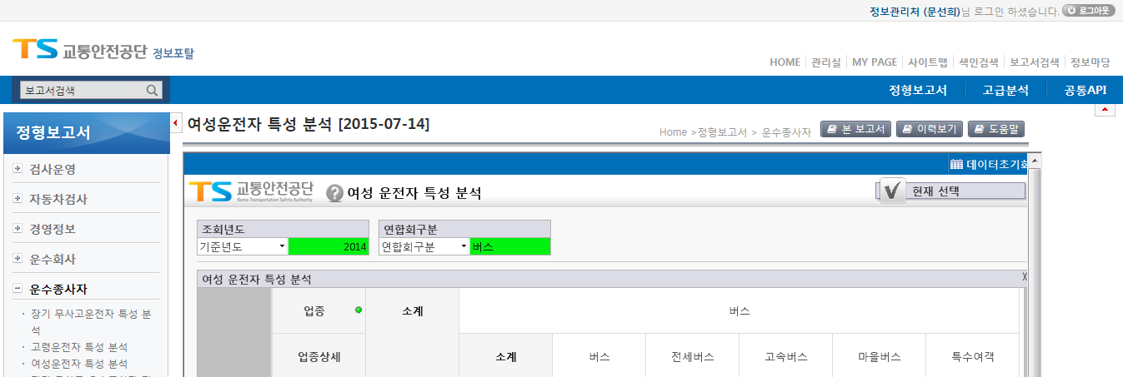
2. 시스템 둘러보기 > 2.8 보고서 이력 확인
보고서가 변경될 때(데이터,레이아웃) 과거 보고서의 이력을 관리하여 사용자가 과거 보고서를 확인 가능하도록 합니다.
보고서 이력 확인
설 명
보고서의 변경이력이 존재하는 경우 이력보기 버튼이 보입니다. 클릭합니다.
보고서 이력 리스트에서 보고서보기를 클릭합니다.
해당 보고서가 보여집니다.
본 보고서 버튼을 클릭하여 돌아갑니다.
1
2
3
4
5

